Slide 1
树形动态规划

Slide 2
什么是树型动态规划
顾名思义，树型动态规划就是在“树”的数据结构上的动态规划，平时作的动态规划都是线性的或者是建立在图上的，线性的动态规划有二种方向既向前和向后，相应的线性的动态规划有二种方法既顺推与逆推，而树型动态规划是建立在树上的，所以也相应的有二个方向：
（1）根—>叶：不过这种动态规划在实际的问题中运用的不多，也没有比较明显的例题，所以不在今天讨论的范围之内。
（2）叶－>根：既根的子节点传递有用的信息给根，完后根得出最优解的过程。这类的习题比较的多，下面就介绍一些这类题目和它们的一般解法。

Slide 3
树形动态规划的题目需要先给出所有的边构造树，当然要使用尽量小的空间和时间，且一般将树转换成左儿子右兄弟的形式存储 （m叉树和森林转换为二叉树的方法），这是所有树形动态规划问题的基础。

Slide 4
加分二叉树
【问题描述】
设一个n个节点的二叉树tree的中序遍历为（l,2,3,…,n），其中数字1,2,3,…,n为节点编号。每个节点都有一个分数（均为正整数），记第j个节点的分数为di，tree及它的每个子树都有一个加分，任一棵子树subtree（也包含tree本身）的加分计算方法如下：
subtree的左子树的加分× subtree的右子树的加分＋subtree的根的分数
若某个子树为主，规定其加分为1，叶子的加分就是叶节点本身的分数。不考虑它的空
子树。
试求一棵符合中序遍历为（1,2,3,…,n）且加分最高的二叉树tree。要求输出；
（1）tree的最高加分
（2）tree的前序遍历

Slide 5
【输入格式】
第1行：一个整数n（n＜30），为节点个数。
第2行：n个用空格隔开的整数，为每个节点的分数（分数＜100）。
【输出格式】
第1行：一个整数，为最高加分（结果不会超过4,000,000,000）。
第2行：n个用空格隔开的整数，为该树的前序遍历。
【输入样例】
5
5 7 1 2 10
【输出样例】
145
3 1 2 4 5

Slide 6
此题要求在求最优值的基础上把树的结构给构造出来，所以，从本质上，此题为区间型的一维线性动态规划。
如果用数组value[i,j]表示从节点i到节点j所组成的二叉树的最大加分，则动态方程可以表示如下：
value[i,j]=max{value[i,i]+value[i+1,j],
value[k,k]+value[I,k-1]*value[k+1,j],
value[j,j]+value[i,j-1]} (i<k<j)

Slide 7
输出因为要输出树的结构，所以，还要在动态规划的过程中，把每个区间的根给求出来。
设 root[I,j] 为第i个元素 到第j个元素的根。这样就可以确定树的结构了。
此题是批着 树形 外观的 非树形动态规划题。而真正的树形动态规划是在树上做动态规划。

Slide 8
苹果二叉树 （apple）
题目描述
有一棵苹果树，如果树枝有分叉，一定是分2叉（就是说没有只有1个儿子的结点）这棵树共有N个结点（叶子点或者树枝分叉点），编号为1-N,树根编号一定是1。我们用一根树枝两端连接的结点的编号来描述一根树枝的位置。
现在这颗树枝条太多了，需要剪枝。但是一些树枝上长有苹果。
给定需要保留的树枝数量，求出最多能留住多少苹果。
输入格式
第1行2个数，N和Q(1<=Q<= N,1<N<=100)。
N表示树的结点数，Q表示要保留的树枝数量。接下来N-1行描述树枝的信息。
每行3个整数，前两个是它连接的结点的编号。第3个数是这根树枝上苹果的数量。
每根树枝上的苹果不超过30000个。
输出格式
一个数，最多能留住的苹果的数量。（剪枝时，千万不要连根拔起哦）

Slide 9
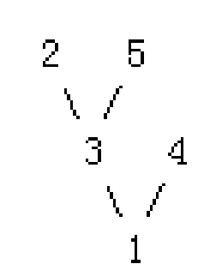
样例输入
5 2
1 3 1
1 4 10
2 3 20
3 5 20
样例输出
21

Slide 10
思考
这道题能不能还像上道题一样用线性dp
如果用dfs呢？
还有什么方法？

Slide 11
应用树形动态规划的前提
整个图是一个树形结构或者可以转化为树形结构。
对于每个节点的状态，与且只与其所属的孩子节点有关（一般为2个，如果不是2个，需要转换），也就是说每个节点的状态与其父节点无关。
状态可以用简单的数组来表示。
如果用dfs会有大量的重复计算。

Slide 12
二叉苹果树的解决
此问题可以转化为：
对于一个二叉树，除了根节点外，每个节点都有相应的一个权值，在此基础上，求保留多少个点使得其仍然满足树的性质(树的性质有什么？)且权值最大，当然，根节点是必须保留的。

Slide 13
动态规划设定
根据前边动态规划的经验，状态函数是第一要务，那么状态应该怎么表示呢？
仿照线性的，我们设 ch[v,1] 和 ch[v,2]分别表示 v节点的左孩子和右孩子。
f[i,j]表示 以第i个节点为根的子树保留j个节点的最大权和。
那么转移方程就是
F[I,j]=max(f[ch[I,1],k)+f[ch[I,2],j-k-1])
(0<=k<=j-1)(想一下，为什么是 j-1)

Slide 14
如何实现
树形结构本身就是递归结构。所以，我们用的更多的递归的形式来构造树。
而在状态转移的时候，我们一般都是叶子节点出发，根节点为最终结果。这样，如果用记忆化搜索的方式，动态规划的过程和构造树的方向基本一致，有时候还可以合二为一。

Slide 15
先写出dfs框架
Procedure dfs(v);
var i:longint;
Begin
for i:=1 to n do
if father[i]=v then
begin
dfs(i);
dp[v] fun(dp[i])
end;
End;

Slide 16
分析单纯 的dfs
这种朴素的dfs很好理解，但是，在我们计算过程中，肯定出现了大量的重复。因此，我们要在计算的时候 “只算一次”。
设置一个 vis数组，vis[v]表示v节点已经计算过了（也就是v节点和它的子树都已经计算过了。）

Slide 17
改正
Procedure dfs(v);
var i:longint;
Begin
vis[v]:=ture;
for i:=1 to n do
if father[i]=v then
begin
if not vis[i] then dfs(i);
dp[v] fun(dp[i])
end;
End;

Slide 18
下面是此题的主要代码部分，你是否可以不看先去自己写一下子。

Slide 19
建树的过程（此程序可以再高效一点）
procedure maketree(v:longint);
var
i:longint;
begin
for i:=1 to n do
if map[v,i]>=0 then
begin
ch[v,1]:=i;
num[i]:=map[v,i];
map[v,i]:=-1;map[i,v]:=-1;
maketree(i);
break;
end;
for i:=1 to n do
if map[v,i]>=0 then
begin
ch[v,2]:=i;
num[i]:=map[v,i];
map[v,i]:=-1;map[i,v]:=-1;
maketree(i);
break;
end;
end;

Slide 20
主要过程
➢ ➢ procedure dfs(v,l:longint);
➢ ➢ var
➢ ➢ i:longint;
➢ ➢ begin
➢ ➢ if (l=0) then dp[v,l]:=0
➢ ➢ else if (ch[v,1]=0)and(ch[v,2]=0) then dp[v,l]:=num[v]
➢ ➢ else begin
➢ ➢ dp[v,l]:=0;
➢ ➢ for i:=0 to l-1 do
➢ ➢ begin
➢ ➢ if dp[ch[v,1],i]=0 then dfs(ch[v,1],i);
➢ ➢ if dp[ch[v,2],l-i-1]=0 then dfs(ch[v,2],l-i-1);
➢ ➢ dp[v,l]:=max(dp[v,l],dp[ch[v,1],i]+dp[ch[v,2],l-i-1]+num[v]);
➢ ➢ end;
➢ ➢ end;
➢ ➢ end;

Slide 21
主程序
➢ ➢ begin
➢ ➢ readln(n,q);
➢ ➢ for i:=1 to n do for j:=1 to n do map[i,j]:=-1;
➢ ➢ for i:=1 to n-1 do
➢ ➢ begin
➢ ➢ readln(a,b,c);
➢ ➢ map[a,b]:=c;map[b,a]:=c;
➢ ➢ end;
➢ ➢ maketree(1);
➢ ➢ dfs(1,q+1);
➢ ➢ writeln(dp[1,q+1]);
➢ ➢ end.

Slide 22
本道题就是一道最基本的树形动态规划题。一般树形动态规划题目分为两个步骤
(1) maketree，
(2) treedp
在树的存储结构上，我们一般选的都是二叉树，因为二叉树可以用静态数组来存储，并且状态转移也很好写。
如果是多叉怎么办？

Slide 23
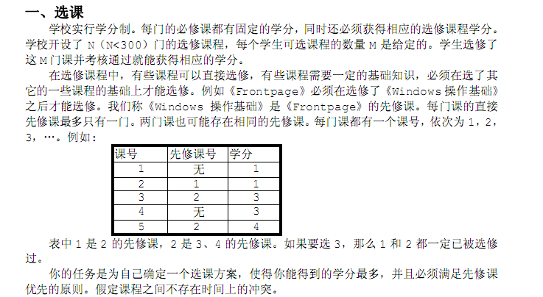
选课（如果看不清，看下一页）

Slide 24
在大学里每个学生，为了达到一定的学分，必须从很多课程里选择一些课程来学习，在课程里有些课程必须在某些课程之前学习，如高等数学总是在其它课程之前学习。现在有N门功课，每门课有个学分，每门课有一门或没有直接先修课（若课程a是课程b的先修课即只有学完了课程a，才能学习课程b）。一个学生要从这些课程里选择M门课程学习，问他能获得的最大学分是多少？
输入：
第一行有两个整数N,M用空格隔开。(1<=N<=300,1<=M<=200)
接下来的N行,第I+1行包含两个整数ki和si, ki表示第I门课的直接先修课，si表示第I门课的学分。若ki=0表示没有直接先修课（1<=ki<=N, 1<=si<=20）。
输出：
只有一行，选M门课程的最大得分。

Slide 25
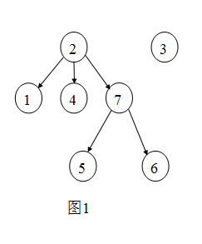
输入样例：
7 4
2 2
0 1
0 4
2 1
7 1
7 6
2 2
输出样例：
13

Slide 26
我们用函数f(i,j)表示以第i个节点为父节点，取j个子节点的最佳代价，则：
可是如此规划，其效率与搜索毫无差别，虽然我们可以再次用动态规划来使它的复杂度变为平方级，但显得过于麻烦。

Slide 27
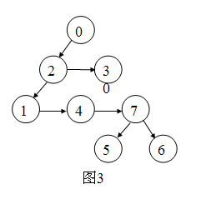
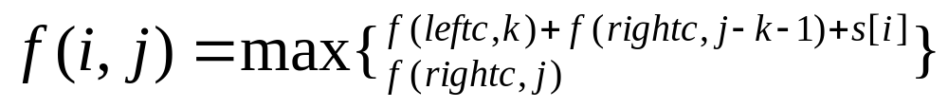
转变为二叉树。如果两节点a,b同为兄弟，则将b设为a的右节点；如果节点b是节点a的儿子，则将节点b设为节点a的左节点。树改造完成后如图3。
我们用函数f(I,j)表示以第i个节点为父节点，取j个子节点的最佳代价，这和前一个函数表示的意义是一致的，但方程有了很大的改变：

Slide 28
1<=i<=m,1<=j<=n,0<=k<j
这个方程的时间复杂度最大为n³，十分优秀了。
在具体实现这道题时，我们可以自顶而下，用递归进行树的遍历求解

Slide 29
程序实现
读入数据时把二叉树建好：第一个孩子作为父节点的左子树，其它孩子作为第一个孩子的右子树。
F（x，y）：表示节点x取y门课得最高学分，则
F（x，y）＝max（f（x.l,k-1）+x.v+f(x.r,y-k)）k=0,1,..y
f（x.l,k-1）+x.v(课程x的学分) :表示选了课程x,左孩子选k-1门课,共k门课。
f (x.r,y-k)表示右孩子只能选y-k门课。
标程中节点－1表示空节点，0是根节点，1—n是n门可选课程的节点

Slide 30
皇宫看守(guard)
太平王世子事件后，陆小凤成了皇上特聘的御前一品侍卫。皇宫以午门为起点，直到后宫嫔妃们的寝宫，呈一棵树的形状；某些宫殿间可以互相望见。大内保卫森严，三步一岗，五步一哨，每个宫殿都要有人全天候看守，在不同的宫殿安排看守所需的费用不同。可是陆小凤手上的经费不足，无论如何也没法在每个宫殿都安置留守侍卫。编程任务：帮助陆小凤布置侍卫，在看守全部宫殿的前提下，使得花费的经费最少。
数据输入：输入数据由文件名为guard.in的文本文件提供。输入文件中数据表示一棵树，描述如下：
第1行 n，表示树中结点的数目。
第2行至第n+1行，每行描述每个宫殿结点信息，依次为：该宫殿结点标号i（0<i<=n），在该宫殿安置侍卫所需的经费k，该边的儿子数m，接下来m个数，分别是这个节点的m个儿子的标号r1，r2，...，rm。
对于一个n（0 < n <= 1500）个结点的树，结点标号在1到n之间，且标号不重复。数据输出：输出到guadr.out文件中。输出文件仅包含一个数，为所求的最少的经费。

Slide 31

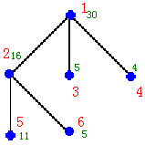
输入数据示例
输出数据示例
25

Slide 32
问题分析
求给定的带权树的符合下面条件的子顶点集合V：
1． 若点i∈V，则所有与i相邻的点j可被标号。
2． 任意一个点j，若j不属于V，则j可被标号。
3． S=∑（Weight[i]，i∈V），并且S最小。

Slide 33
分析
考虑到树本身的特性：除了根节点外，每一个节点都仅与该节点的父节点与儿子节点有关系；大多数情况下，每个节点的状况都是由它的儿子节点的状况决定的。这与动态规划的无后效性要求相符，再加上本题求的又是最优方案，这一切都与动态规划算法不谋而合。

Slide 34
要求覆盖以节点i为顶点的树的最佳方案Vi，显然只需考虑节点i属于或不属于集合V两种情况，两者择优即可。即Vi=min{Vi1，Vi2}（1表示属于，2表示不属于）

Slide 35
(一）若i∈V，则对于i的任一儿子j，也只有属于或不属于集合V两种情况：
（1）若j∈V，则问题转化到求Vj1的小一级规模问题，转化成功；
(2) 若j不属于V，则要不求Vj2，要不就是j不能被j的任意一个儿子标号，则求所有Vk（k为j的儿子），Vi1求好了。

Slide 36
（二）若i不属于V，i一定要能被i的某个儿子j标号，这时求所有Vj（j为i的儿子）。若所有的j都是j被j的儿子标号时最“省”（即所有Vj= Vj2），那么实际上按这样的方案没有一个j∈V,造成了i不能被标号。
这时只要找一个"牺牲"最小的i的儿子j，把方案Vj2换成Vj1。这样就求出了"覆盖以节点i为顶点且不包括节点i的最佳节点集Vi2"。

Slide 37
通过上面的分析，我们很容易得到下面这组状态转移方程：
F(i)=min{F(i,1),F(i,2)}
F(i,1)=Weight(i)+∑min{F(j),∑min{F(k,1),F(k,2)}}
F(i,2)=∑F(j)；若所有F(j)<F(j,1)，则换取代价最小的F(j,2)
（以上j为i儿子，k为j儿子）
边界条件
F(i)=F(i,1)
F(i,1)=Weight(i)
F(i,2)=+∞
（以上i为叶子节点）

